Slide 1
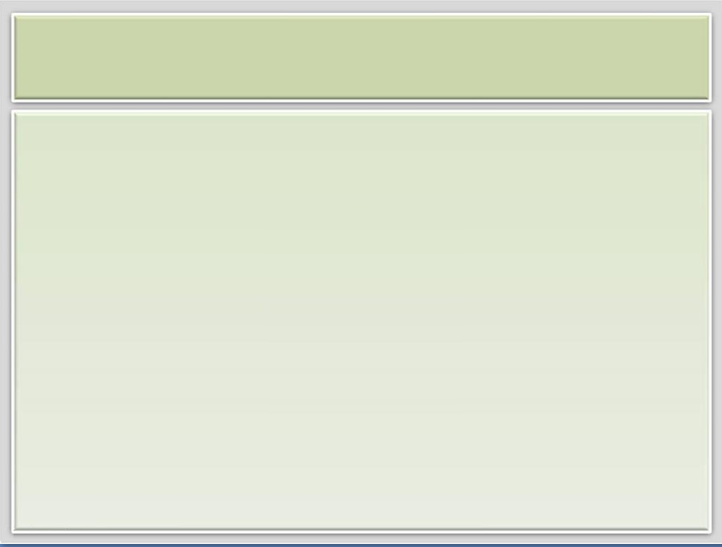
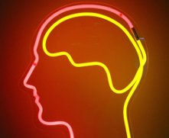
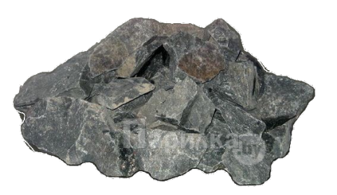
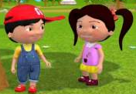

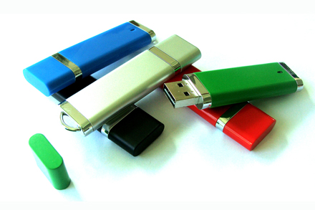

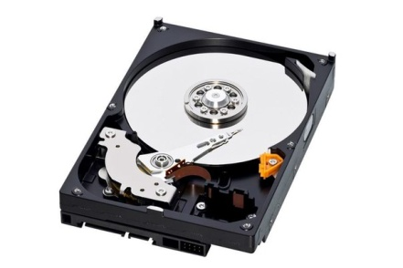
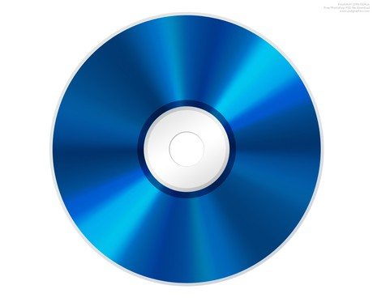
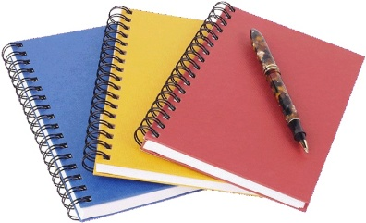
Ақпаратқа қолданылатын амалдар

Slide 2
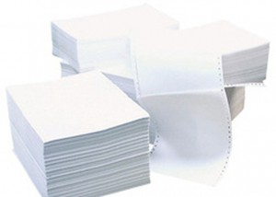

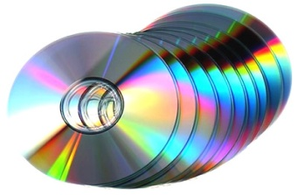
Ақпаратты сақтау
Ақпаратты қайта-қайта пайдалану және оны тасымалдау үшін ақпаратты сақтаудың маңызы зор. Ақпаратты сақтау үшін адамдар жадыны немесе сыртқы тасығыштарды қолlанады.
Ертеде тастар мен папирус пайдаланылды. Қазіргі ақпарат қағаз бен электрондық тасығыштарда – дискілер мен флешкаларда сақталады.

Slide 3
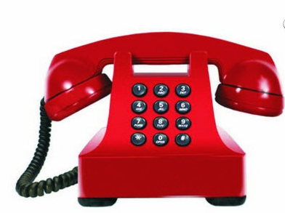
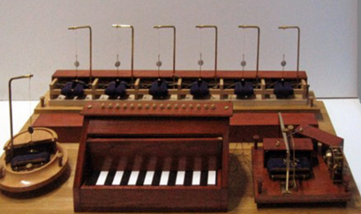

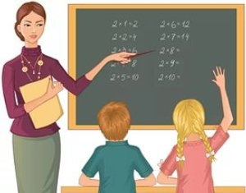
Ақпаратты жөнелту
Ақпаратты жөнелту: Адамдар ақпаратты бірін-біріне тұрақты жеткізіп отырады. Мысалы, басқа адаммен сөйлескен кезде. Ақпаратты алыс қашықтыққа жеткізу үшін адамдар әртүрлі құралдар ойлап шығарған. Оларға телеграфты, телефонды, Интернетті және басқаларды да жатқызуға болады.
Ақпаратты жеткізу құрылғысы: Ақпаратты жөнелту үшін қолданылатын құрылғыларды ақпаратты жеткізу арнасы деп атайды. Егер арна нашар болса ақпараттың жеткізілу сапасы нашар, толық болмайды.
Ақпаратты жеткізу үшін міндетті түрде ақпарат көзі және оны қабылдаушы болады. Ақпарат көзі ақпаратты жөнелтеді, ал қабылдаушы – оны қабылдайды. Мысалы, сабақты түсіндіруші мұғалім - ақпарат көзі де, оқушылар - оны қабылдаушы.
.

Slide 4
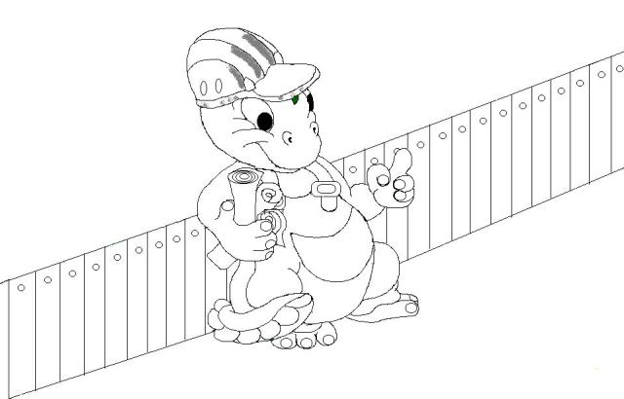
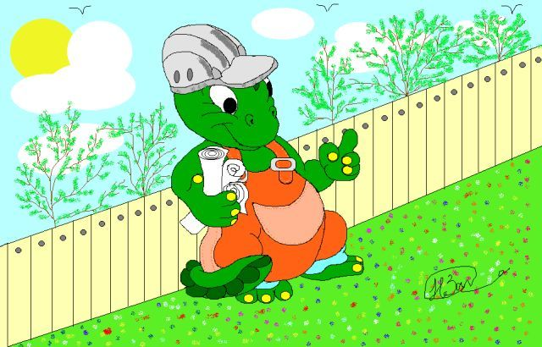
Ақпаратты өңдеу
Информатика
Информатика
Информатика
Информатика
Информатика
Ақпаратты өңдеу: Ақпараттың кез келген өзгеруі оның өңделуі деп аталады. Мысалы, есепті шығарудың өзі – бұрын белгілі есептен жаңа ақпарат алу. Ондай ақпаратты адам логикалық ойлау немесе математикалық есептеулер арқалы алады.
Басқа мысал ретінде ақпаратты бейнелеу түрінің өзгеруін қарастыруға болады. Мысалы, мәтіннің бір тілден екінші тілге өзгеруі және т.б.
Ақпаратты өңдеу оның бастапқы түрден басқа түрге айналуын немесе ақпарат мазмұнының өзгеруін білдіреді. Ақпаратты өз қажетіне пайдалану өңдеу нәтижесін береді.

